Slide 1
6.5 clustering
Fecha:

Slide 2
¿Qué es el clustering?
Es el proceso de agrupar datos en grupos o clases, de tal manera que los objetos dentro de un mismo cluster o grupo son similares entre sí pero claramente diferentes de otros grupos.
Esta es una técnica NO SUPERVISADA

Slide 3
el problema de segmentación de clientes
Supongamos que tenemos una tabla con algunas características de nuestros clientes, digamos que la compañía desea hacer una estrategia de marketing diferenciada para cada grupo. Para ello se deben diferenciar grupos en los datos
Edad | Ingreso
25 | 10k
36 | 35k
85 | 45k
56 | 40l
46 | 45k

Slide 4
el problema de segmentación de clientes
Edad | Ingreso
25 | 10k
36 | 35k
85 | 45k
56 | 40l
46 | 45k

Slide 5
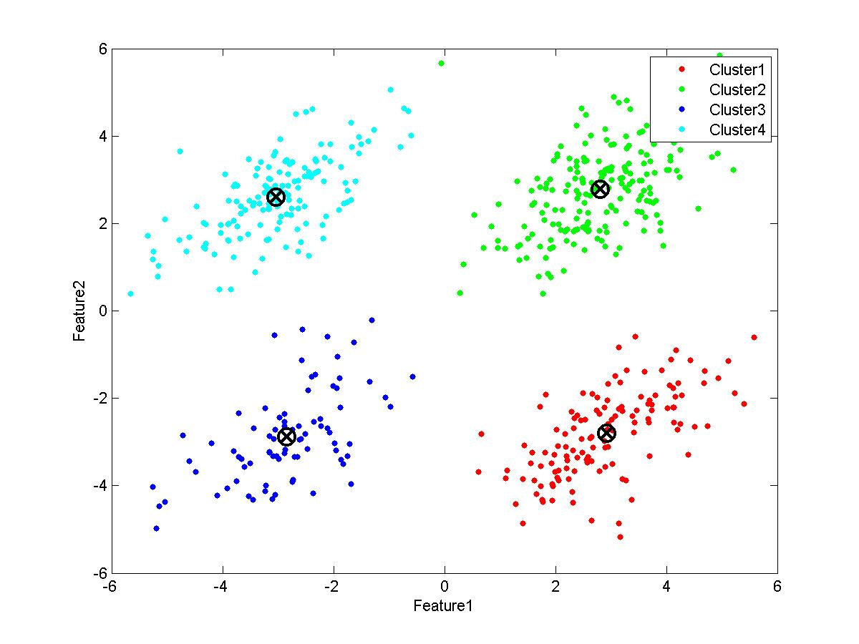
medidas de pertenencia
La similaridad está basada en la distancia entre las instancias. Los clusters se diferencían uno de otro por el centroide. Instancias con diferentes centroides pertenecen a diferentes grupos.
Los centroides se calculan de forma iterativa. Primero se proponen k centroides de posición aleatoria y posteriormente se encuentra un sentido de pertenencia.

Slide 6
Algoritmos de clustering
Existen varios algoritmos de clustering:
Basados en particiones
Jerárquicos
Densidades
Teoría de grafos
Técnicas Fuzzy

Slide 7
6.5.1 k-means

Slide 8
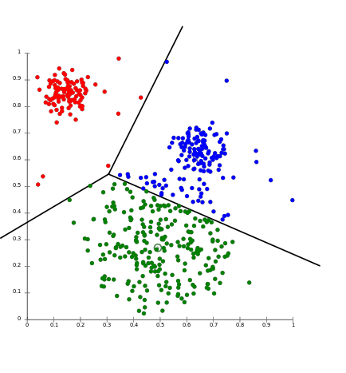
clustering con k-means
Es un método basado en particiones. Se construyen k particiones de los datos, donde cada parte representa un grupo o cluster.
Cada grupo tiene al menos un
elemento. Este método crea una partición inicial e iteran hasta un criterio de paro.

Slide 9
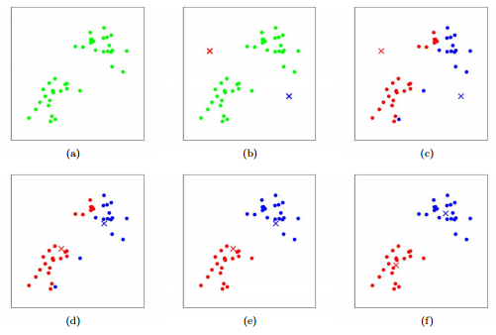
Centroides
Proceso iterativo para encontrar centros de k-clusters.

Slide 10
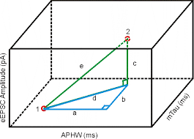
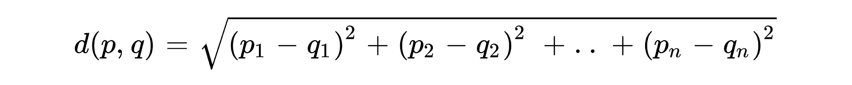
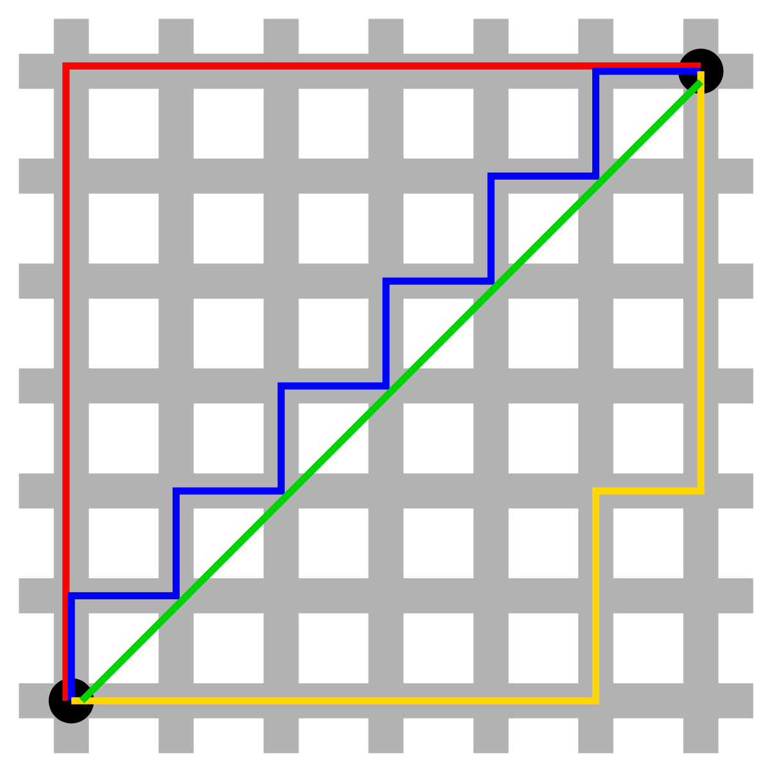
medidas de distancia
Usualmente medimos que tan parecida es una instancia de otra con la distancia. La distancia Euclidiana es la medida más común pero a veces no la más conveniente. Otra opción es la distancia de Manhattan

Slide 11
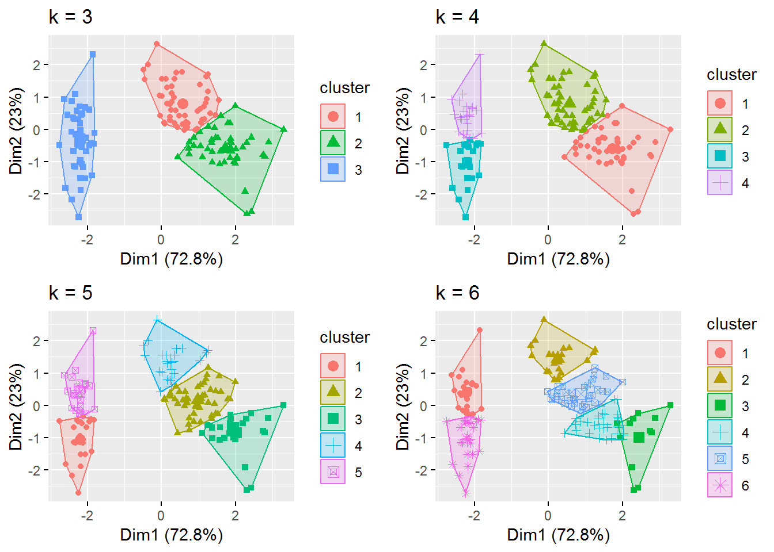
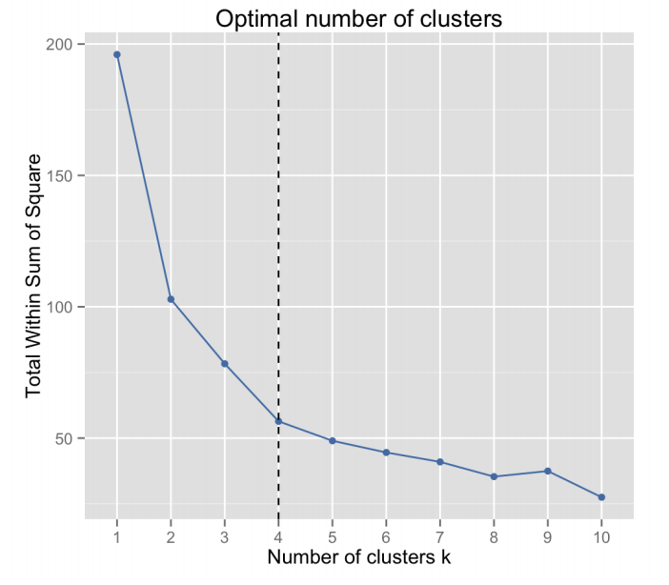
¿cuántos clusters proponer?
¿Cúal es el número de k óptimo?

Slide 12
6.5.1 jerárquico

Slide 13
clustering jerárquico
Crean disposiciones jerárquicas. Existen 2 tipos:
Bottom up: Empieza por un grupo para cada instancia y va reduciendo el número de grupos uniendo los más parecidos.
Top down: Empieza con un solo mega cluster y se va separando iterativamente.

